Slide 1
VUI MỪNG CHÀO ĐÓN CẢ LỚP
ĐẾN BUỔI HỌC NGÀY HÔM NAY!

Slide 2


KHỞI ĐỘNG
Em hãy nêu cảm nhận về việc chi tiêu của các bạn học sinh trong video?
Em hãy chia sẻ thói quen tiêu dùng của bản thân hoặc người thân trong gia đình và nêu kết quả của mỗi thói quen đó.
Bạn học sinh đã nói dối mẹ để có tiền đi chơi với các bạn.
Thiếu trung thực, không trân trọng tiền của bố mẹ làm ra.
Ảnh hưởng đến gia đình + hệ quả lâu dài với tài chính cá nhân.

Slide 3

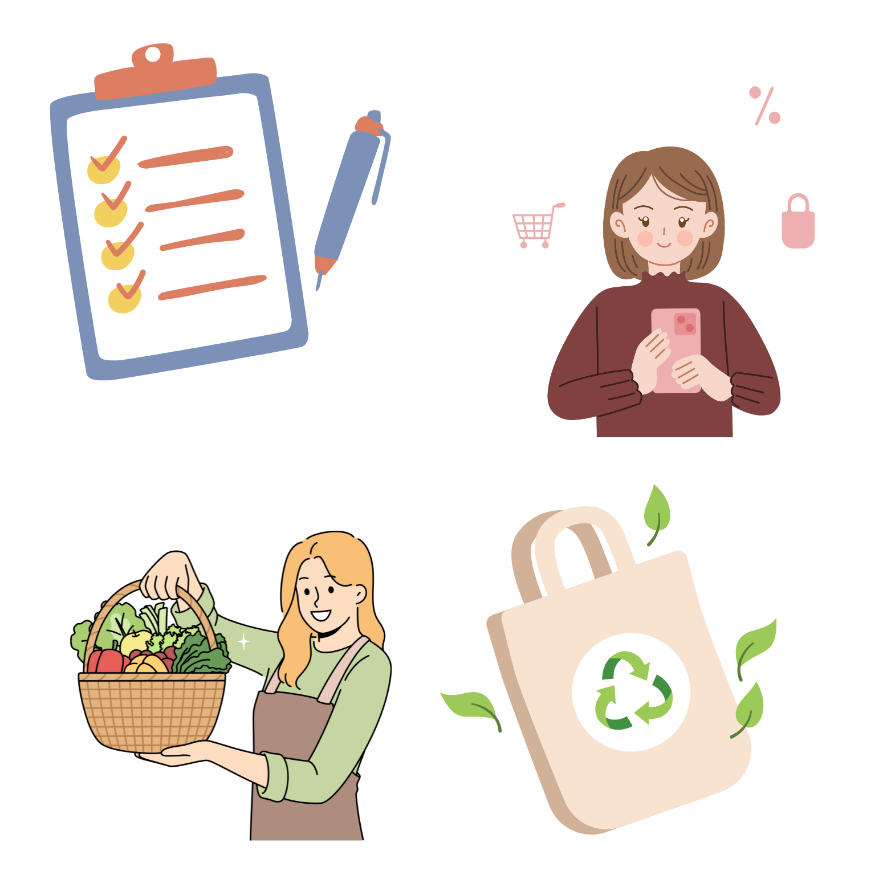
KHỞI ĐỘNG
Những thói quen tiêu dùng của HS và gia đình:
Thói quen tiêu dùng | Kết quả
 | Ưu điểm | Nhược điểm
1. Mua sắm theo danh sách: Lập danh sách những thứ cần mua trước khi đi mua sắm để tránh mua những thứ không cần thiết.
Tiết kiệm được tiền, tránh lãng phí.
Đôi khi vẫn mua thêm một số đồ ngoài danh sách khi thấy khuyến mãi hấp dẫn.

Slide 4
KHỞI ĐỘNG
Những thói quen tiêu dùng của HS và gia đình:
Thói quen tiêu dùng | Kết quả
 | Ưu điểm | Nhược điểm
2. Mua hàng trực tuyến: Thường xuyên mua hàng trực tuyến vì tiện lợi và có nhiều sự lựa chọn.
Tiết kiệm thời gian và có thể so sánh giá cả giữa các cửa hàng.
Đôi khi gặp phải hàng kém chất lượng hoặc không giống mô tả.

Slide 5
KHỞI ĐỘNG
Những thói quen tiêu dùng của HS và gia đình:
Thói quen tiêu dùng | Kết quả
 | Ưu điểm | Nhược điểm
3. Mua sắm đồ ăn tươi sống: Mẹ em thường đi chợ hàng ngày để mua đồ ăn tươi sống thay vì mua nhiều và dự trữ.
Đồ ăn luôn tươi ngon và đảm bảo sức khỏe.
Tốn nhiều thời gian và công sức đi chợ mỗi ngày.

Slide 6
KHỞI ĐỘNG
Những thói quen tiêu dùng của HS và gia đình:
Thói quen tiêu dùng | Kết quả
 | Ưu điểm | Nhược điểm
4. Tái sử dụng và tái chế: Gia đình em có thói quen tái sử dụng các vật dụng như túi nhựa, hộp đựng và tái chế giấy, chai lọ.
Giảm thiểu rác thải và góp phần bảo vệ môi trường.
Tuy nhiên, cần dành thời gian để phân loại và lưu trữ các vật dụng tái sử dụng.

Slide 7
BÀI 8:
TIÊU DÙNG THÔNG MINH

Slide 8
NỘI DUNG BÀI HỌC
1. Tiêu dùng thông minh và lợi ích của tiêu dùng thông minh
2. Cách tiêu dùng thông minh

Slide 9

1
TIÊU DÙNG THÔNG MINH
VÀ LỢI ÍCH CỦA
TIÊU DÙNG THÔNG MINH

Slide 10
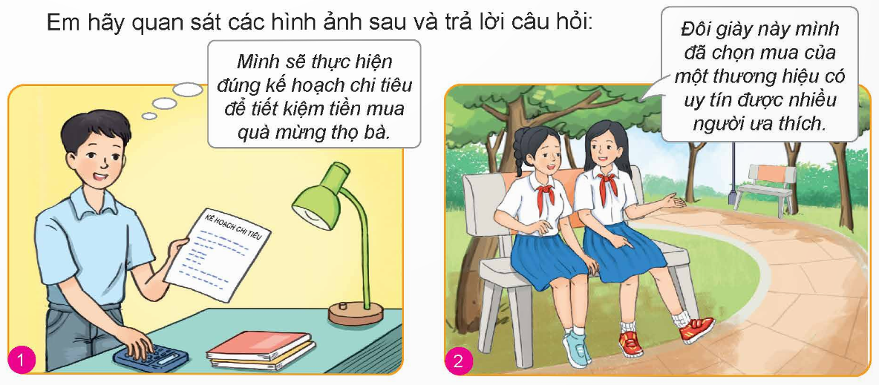
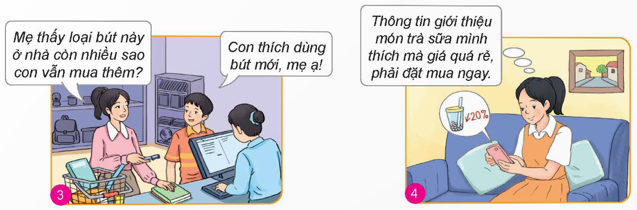
a. Tìm hiểu các thói quen tiêu dùng tốt
và thói quen tiêu dùng chưa tốt
Hoạt động theo nhóm, quan sát hình ảnh trong SGK tr.38-39 và thực hiện nhiệm vụ: Trong các hình ảnh dưới đây, bạn nào có thói quen tiêu dùng tốt, bạn nào có thói quen tiêu dùng chưa tốt? Vì sao?
Nhóm 1
Nhóm 2
Nhóm 3
Nhóm 4

Slide 11

a. Tìm hiểu các thói quen tiêu dùng tốt
và thói quen tiêu dùng chưa tốt
Có kế hoạch tiêu dùng và tiết kiệm.
Biết tìm hiểu thông tin sản phẩm và lựa chọn cửa hàng có uy tín để mua.

Slide 12

a. Tìm hiểu các thói quen tiêu dùng tốt
và thói quen tiêu dùng chưa tốt
Mua dư thừa, không tiết kiệm.
Quyết định vội vã khi mua sản phẩm, bị tác động bởi quảng cáo, khuyến mại.

Slide 13

b. Tìm hiểu khái niệm tiêu dùng thông minh
Theo em, thế nào là tiêu dùng thông minh?
Tiêu dùng thông minh: việc biết chi tiêu có kế hoạch, tiết kiệm, hiệu quả, phù hợp với đặc điểm của bản thân.

Slide 14

c. Tìm hiểu biểu hiện và lợi ích của tiêu dùng thông minh
Quan sát lại hình ảnh tr.38-39, làm việc nhóm để thực hiện nhiệm vụ:
Em hãy cho biết biểu hiện của người tiêu dùng thông minh và người tiêu dùng kém thông minh?

Slide 15
c. Tìm hiểu biểu hiện và lợi ích của tiêu dùng thông minh
Có kế hoạch mua sắm những thứ cần thiết, phù hợp.
Tìm hiểu các thông tin về sản phẩm.
Biểu hiện
Không bị tác động và quyết định vội vã bởi cảm xúc, các thông tin quảng cáo, khuyến mại.
Lựa chọn phương thức thanh toán phù hợp, an toàn.

Slide 16
c. Tìm hiểu biểu hiện và lợi ích của tiêu dùng thông minh
Mua được sản phẩm có chất lượng, phù hợp với mục đích tiêu dùng.
Tiết kiệm được tiền bạc, thời gian.
Lợi ích
Thực hiện được kế hoạch chi tiêu.
Bảo vệ sức khoẻ và quyền lợi người tiêu dùng.

Slide 17
TRÒ CHƠI: THỬ TÀI NHANH NHẸN
Luật chơi:
Hoạt động theo nhóm, mỗi nhóm có 2 phút để viết những từ khoá về lợi ích của việc tiêu dùng thông minh ra giấy A4.
Hết thời gian thảo luận, các nhóm cử 2 HS viết câu trả lời lên bảng phụ.
Nhóm nào có nhiều đáp án chính xác nhất sẽ chiến thắng.

Slide 18


Gợi ý
Sản phẩm.
Chất lượng.
Tiết kiệm chi phí.
Phù hợp.
Tiết kiệm thời gian.
Hoàn thành kế hoạch chi tiêu.
Bảo vệ sức khoẻ.
Bảo vệ quyền người tiêu dùng,…

Slide 19
2
CÁCH TIÊU DÙNG THÔNG MINH

Slide 20
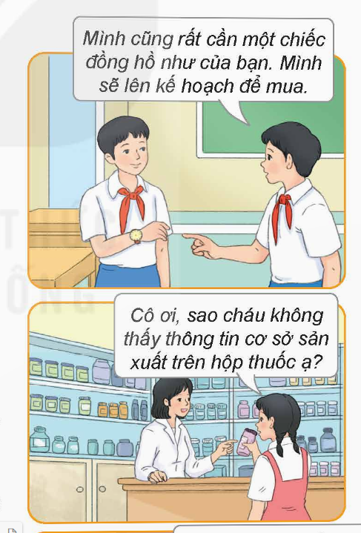
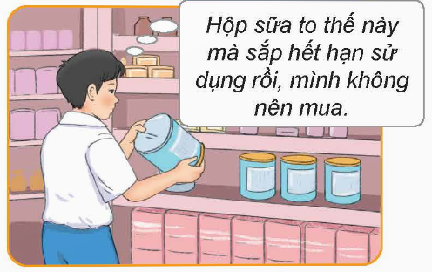
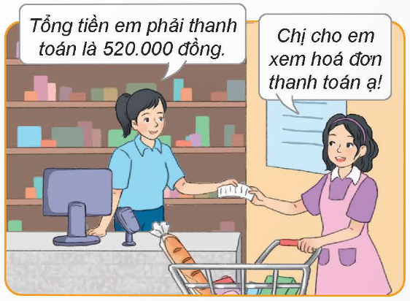
Hoạt động nhóm, quan sát hình ảnh trong SGK tr.39-40 và trả lời câu hỏi: Từ các thông tin và hình ảnh trên, em hãy nêu những điểm cần lưu ý trong việc xây dựng kế hoạch chi tiêu, tìm hiểu thông tin sản phẩm, sử dụng sản phẩm an toàn và lựa chọn phương thức thanh toán. Theo em những việc làm đó mang lại quyền lợi gì cho người tiêu dùng?

Slide 21

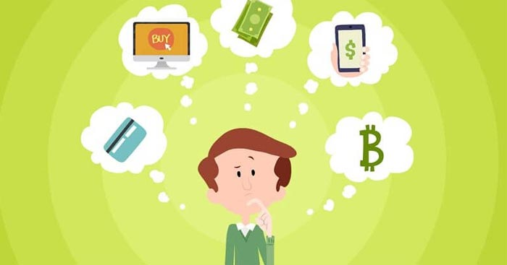
2. CÁCH TIÊU DÙNG THÔNG MINH
Xây dựng kế hoạch chi tiêu hợp lí: chỉ mua những vật dụng thiết yếu, phù hợp với nhu cầu, khả năng thanh toán của bản thân.

Slide 22
2. CÁCH TIÊU DÙNG THÔNG MINH
Tìm hiểu các thông tin về sản phẩm (chất lượng, mẫu mã, giá cả, công dụng,...) qua nhiều kênh khác nhau để chọn lọc được thông tin chính xác.
Sử dụng sản phẩm an toàn: theo hướng dẫn sử dụng, đảm bảo an toàn cho sức khoẻ.

Slide 23
2. CÁCH TIÊU DÙNG THÔNG MINH
Dựa vào hướng dẫn trên, em hãy nhận xét việc thực hiện các cách tiêu dùng thông minh của bản thân. Nêu ví dụ minh hoạ.

Slide 24
2. CÁCH TIÊU DÙNG THÔNG MINH
Lựa chọn phương thức thanh toán phù hợp:
Thanh toán bằng tiền mặt hoặc trực tuyến tuỳ vào tình hình thực tế và điều kiện của bản thân.
Kiểm tra kĩ sản phẩm, hoá đơn trước khi thanh toán.
Lưu giữ chứng từ giao dịch để xử lí khi cần thiết.

Slide 25
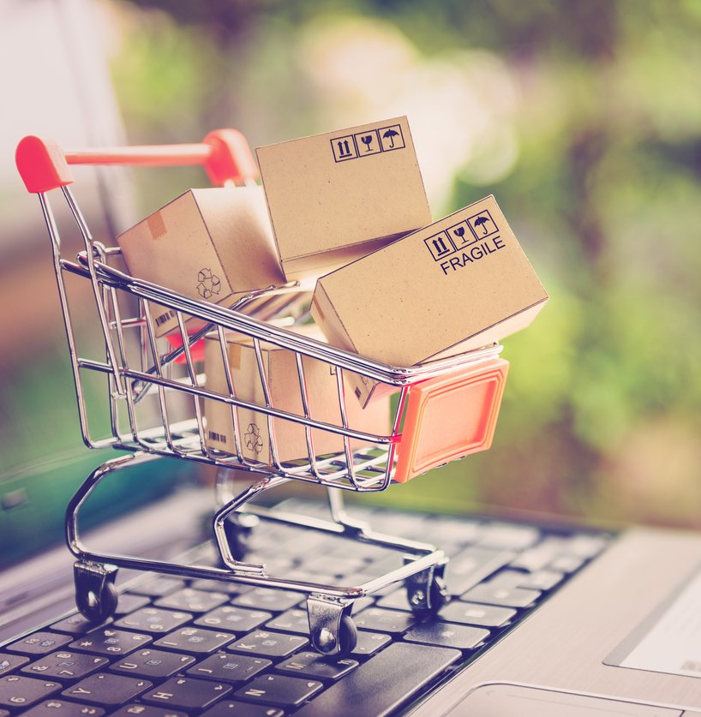
LUYỆN TẬP
(Câu hỏi trắc nghiệm)

Slide 26
Câu 1: Theo em, tiêu dùng là gì?
A. Là việc sử dụng những của cải vật chất được sáng tạo và sản xuất ra trong quá trình sản xuất nhằm thỏa mãn các nhu cầu của xã hội.
A. Là việc sử dụng những của cải vật chất được sáng tạo và sản xuất ra trong quá trình sản xuất nhằm thỏa mãn các nhu cầu của xã hội.
B. Là hoạt động con người đem sức lao động của mình để lao động nhằm tạo ra của cải vật chất đáp ứng cho các nhu cầu của xã hội.
C. Là các hoạt động tự phát
dựa vào khả năng phán đoán
của con người.
D. Là hoạt động sử dụng các
sản phẩm do chính bản thân mình tạo ra.

Slide 27
Câu 2: Có bao nhiêu cách để tiêu dùng thông minh?
A. Hai cách.
B. Ba cách.
C. Bốn cách.
C. Bốn cách.
D. Năm cách.

Slide 28
Câu 3: Em hãy cho biết tiêu dùng hợp lí, tiêu dùng thông minh
là như thế nào?
A. Là hành vi mua sắm
đồ dùng tùy thích.
B. Là việc biết chi tiêu có kế hoạch, tiết kiệm, hiệu quả, phù hợp với bản thân.
B. Là việc biết chi tiêu có kế hoạch, tiết kiệm, hiệu quả, phù hợp với bản thân.
C. Là các hành vi mua sắm đồ dùng trong các dịp giảm giá.
D. Là hành vi tự cung cấp các
nguyên liệu cần thiết cho gia đình.

Slide 29
Câu 4: Xu hướng tiêu dùng xanh là gì?
A. Là chỉ mua bán các
sản phẩm biến đổi gen.
B. Là việc mua và sử dụng các sản phẩm thân thiện với môi trường, không gây hại cho sức khỏe con người và không đe dọa đến hệ sinh thái tự nhiên.
B. Là việc mua và sử dụng các sản phẩm thân thiện với môi trường, không gây hại cho sức khỏe con người và không đe dọa đến hệ sinh thái tự nhiên.
C. Là hành vi mua sắm có tiết chế, không mua hàng hóa vô độ, thừa thãi các đồ dùng.
D. Là các hành vi mua và bán các
sản phẩm có bao bì màu xanh,
thân thiện với môi trường.

Slide 30
Câu 5: Sử dụng sản phẩm an toàn có nghĩa là gì?
A. Sử dụng tiền để mua
sản phẩm đắt tiền.
B. Sử dụng kế hoạch chi tiêu
và mua đồ dùng thiết yếu.
C. Sử dụng đồ ngoại quốc có chất lượng cao.
D. Sử dụng đúng cách, đảm bảo chất lượng, an toàn sức khỏe.
D. Sử dụng đúng cách, đảm bảo chất lượng, an toàn sức khỏe.

Slide 31
Câu 6: Tại sao phải xác định nhu cầu chính đáng?
A. Mua được đồ dùng cần thiết phù hợp nhu cầu.
A. Mua được đồ dùng cần thiết phù hợp nhu cầu.
B. Bảo vệ sức khỏe và quyền lợi người tiêu dùng.
C. Sử dụng đúng cách
sản phẩm.
D. Chọn lọc thông tin chính xác.

Slide 32
Câu 7: Là học sinh, chúng ta không nên làm gì
để có thói quen tiêu dùng thông minh?
A. Tuân thủ cách tiêu dùng thông minh.
B. Mua những đồ dùng
mình thích.
B. Mua những đồ dùng
mình thích.
C. Khích lệ người thân
tiêu dùng thông minh.
D. Rèn luyện thói quen tiêu dùng thông minh.

Slide 33
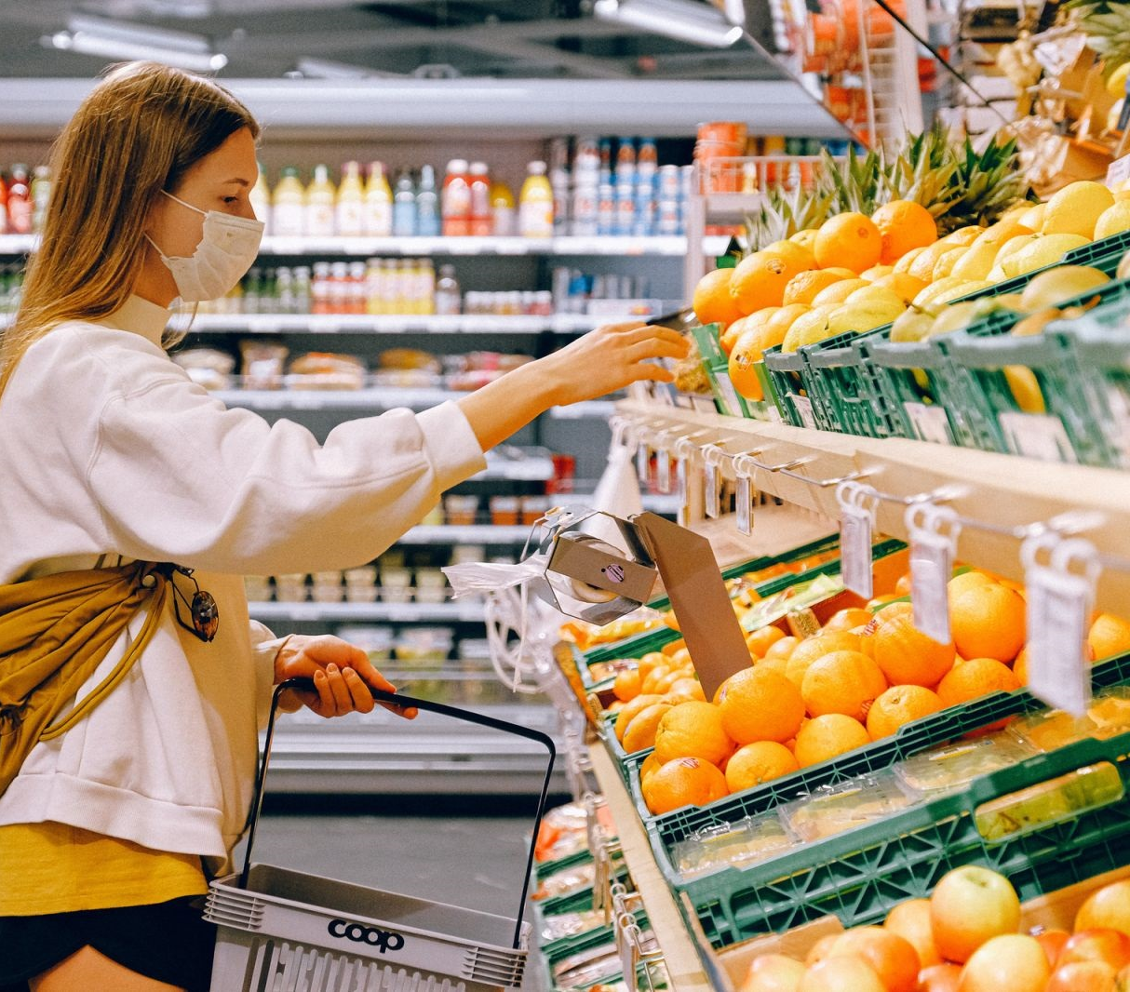
LUYỆN TẬP
(Câu hỏi tự luận)

Slide 34
Nhiệm vụ 1: Bày tỏ quan điểm về các trường hợp
Hoạt động nhóm, đọc bài tập 1 trong SGK tr.41 và trả lời câu hỏi: Trong các trường hợp dưới đây, ai là người tiêu dùng thông minh, ai là người tiêu dùng kém thông minh? Vì sao?
Nhóm 1: a. Khi mua hàng, chị A luôn quan tâm đến chất lượng sản phẩm.
Nhóm 2: b. Anh C có thói quen chỉ mua sắm những sản phẩm của nước ngoài nhập khẩu vào Việt Nam.

Slide 35
Hoạt động nhóm, đọc bài tập 1 trong SGK tr.41 và trả lời câu hỏi: Trong các trường hợp dưới đây, ai là người tiêu dùng thông minh, ai là người tiêu dùng kém thông minh? Vì sao?
Nhóm 3: c. Khi mua rau, củ, quả, bạn Q tìm mua sản phẩm có nguồn gốc, xuất xứ rõ ràng ở các địa chỉ tin cậy.
Nhóm 4: d. Khi mua hàng trực tuyến, bạn B thường tham khảo thêm các ý kiến của khách hàng đã sử dụng sản phẩm ở cơ sở định mua để ra quyết định.

Slide 36



TRẢ LỜI:
Nhóm 1: a. Khi mua hàng, chị A luôn quan tâm đến chất lượng sản phẩm.
Biết chọn sản phẩm có chất lượng để việc tiêu dùng đạt hiệu quả, đảm bảo sức khỏe, an toàn khi tiêu dùng.
Tiêu chuẩn vệ sinh an toàn thực phẩm

Slide 37

TRẢ LỜI:
Nhóm 2: b. Anh C có thói quen chỉ mua sắm những sản phẩm của nước ngoài nhập khẩu vào Việt Nam.
Nhiều sản phẩm do doanh nghiệp Việt Nam sản xuất trong nước hiện nay có chất lượng không thua kém sản phẩm nhập khẩu, giá cả phải chăng, tính năng/công dụng phù hợp với đặc điểm tiêu dùng của người Việt.

Slide 38
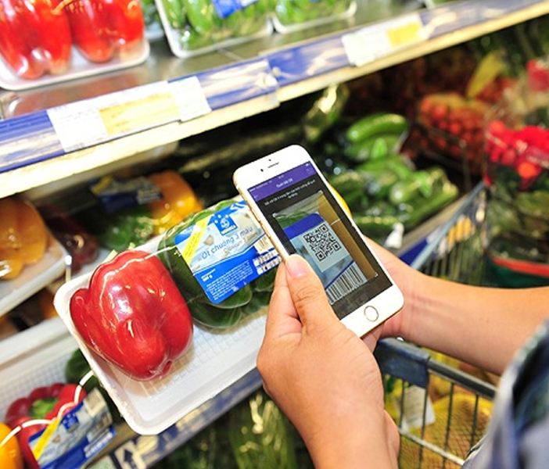
TRẢ LỜI:
Nhóm 3: c. Khi mua rau, củ, quả, bạn Q tìm mua sản phẩm có nguồn gốc, xuất xứ rõ ràng ở các địa chỉ tin cậy.
Tìm hiểu thông tin về sản phẩm có nguồn gốc xuất xứ rõ ràng và mua ở các địa chỉ tin cậy sẽ đảm bảo chất lượng, an toàn thực phẩm.

Slide 39
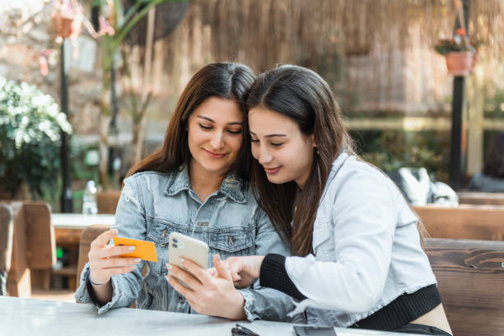
TRẢ LỜI:
Nhóm 4: d. Khi mua hàng trực tuyến, bạn B thường tham khảo thêm các ý kiến của khách hàng đã sử dụng sản phẩm ở cơ sở định mua để ra quyết định.
Tham khảo ý kiến của người đã sử dụng sản phẩm ở cơ sở định mua giúp có thêm thông tin chính xác hơn, thực tế hơn để mua được hàng hoá hiệu quả.

Slide 40
Nhiệm vụ 2: Nhận xét hành vi
Hoạt động nhóm, đọc các trường hợp trong SGK tr.41 và thực hiện nhiệm vụ: Vận dụng cách tiêu dùng thông minh để nhận xét hành vi mua sắm của các nhân vật trong những trường hợp dưới đây:
Nhóm 1 + 2: a) Bạn H được mẹ giao nhiệm vụ cùng em gái 10 tuổi đi mua vở, đồ dùng học tập chuẩn bị cho năm học mới. Thấy hai anh em chuẩn bị đến cửa hàng văn phòng phẩm, mẹ nhắc H ghi ra những thứ cần mua nhưng H cho rằng cứ đến cửa hàng là sẽ mua được đầy đủ.

Slide 41
Nhóm 3 + 4: b) Bạn D rất thích các món ăn chế biến từ hải sản. Thấy ở chợ có người bán hộp thịt cua, ghẹ với giá rẻ hơn hẳn so với mua hàng tươi sống, D quyết định mua mặc dù không rõ nguồn gốc.
Nhóm 5 + 6: c) Một người bạn thân trong lớp gửi thông tin về loại áo chống nắng rất hợp với tuổi học sinh, được giảm giá 20% nếu mua từ 2 áo trở lên và rủ C cùng mua để được hưởng khuyến mại. C cân nhắc và quyết định từ chối vì không có nhu cầu.

Slide 42
TRẢ LỜI:
Nhóm 1 + 2: a) Bạn H được mẹ giao nhiệm vụ cùng em gái 10 tuổi đi mua vở, đồ dùng học tập chuẩn bị cho năm học mới. Thấy hai anh em chuẩn bị đến cửa hàng văn phòng phẩm, mẹ nhắc H ghi ra những thứ cần mua nhưng H cho rằng cứ đến cửa hàng là sẽ mua được đầy đủ.
Tiêu dùng thông minh là phải có kế hoạch, trước khi đi mua nhiều đồ dùng học tập cần liệt kê những thứ cần thiết để mua cho đủ, đúng, tránh mua thừa hoặc thiếu.

Slide 43
TRẢ LỜI:
Nhóm 3 + 4: b) Bạn D rất thích các món ăn chế biến từ hải sản. Thấy ở chợ có người bán hộp thịt cua, ghẹ với giá rẻ hơn hẳn so với mua hàng tươi sống, D quyết định mua mặc dù không rõ nguồn gốc.
Mua hải sản không có xuất xứ nguồn gốc lại không đảm bảo chất lượng có thể nguy hại đến sức khoẻ.

Slide 44
TRẢ LỜI:
Nhóm 5 + 6: c) Một người bạn thân trong lớp gửi thông tin về loại áo chống nắng rất hợp với tuổi học sinh, được giảm giá 20% nếu mua từ 2 áo trở lên và rủ C cùng mua để được hưởng khuyến mại. C cân nhắc và quyết định từ chối vì không có nhu cầu.
Không bị chi phối bởi các hình thức khuyến mại để quyết định không mua sản phẩm khi thấy không thật sự cần thiết.

Slide 45
Nhiệm vụ 3: Tìm hiểu lợi ích của hành vi tiêu dùng thông minh
Hãy nêu lợi ích của những hành vi tiêu dùng thông minh dưới đây:
a. Chị A thường tìm mua những đồ gia dụng có nhiều chức năng và nghiên cứu để sử dụng hiệu quả các chức năng đó.
b. Đang chuẩn bị xây nhà, anh B chủ động tham khảo chất lượng và giá cả sản phẩm từ nhiều nguồn cung ứng vật liệu khác nhau để ra quyết định mua.
c. Bạn H thường tìm những kênh bán hàng trực tuyến có uy tín để mua sắm.

Slide 46
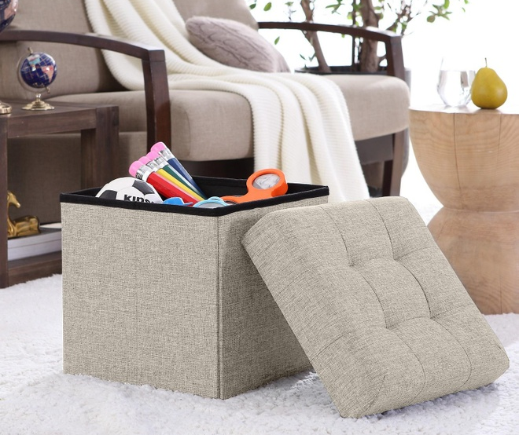
Nhiệm vụ 3: Tìm hiểu lợi ích của hành vi tiêu dùng thông minh
a. Chị A thường tìm mua những đồ gia dụng có nhiều chức năng và nghiên cứu để sử dụng hiệu quả các chức năng đó.
Lợi ích: không tốn tiền mua nhiều vật dụng khác nhau mà vẫn thoả mãn nhu cầu sử dụng.

Slide 47
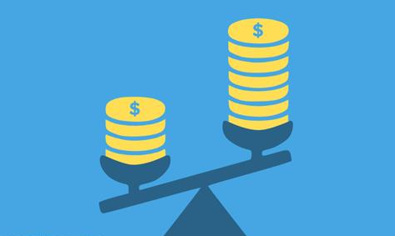
Nhiệm vụ 3: Tìm hiểu lợi ích của hành vi tiêu dùng thông minh
b. Đang chuẩn bị xây nhà, anh B chủ động tham khảo chất lượng và giá cả sản phẩm từ nhiều nguồn cung ứng vật liệu khác nhau để ra quyết định mua.
Lợi ích: mua được sản phẩm có chất lượng, giá cả tốt và chọn được nhà cung cấp có uy tín.

Slide 48
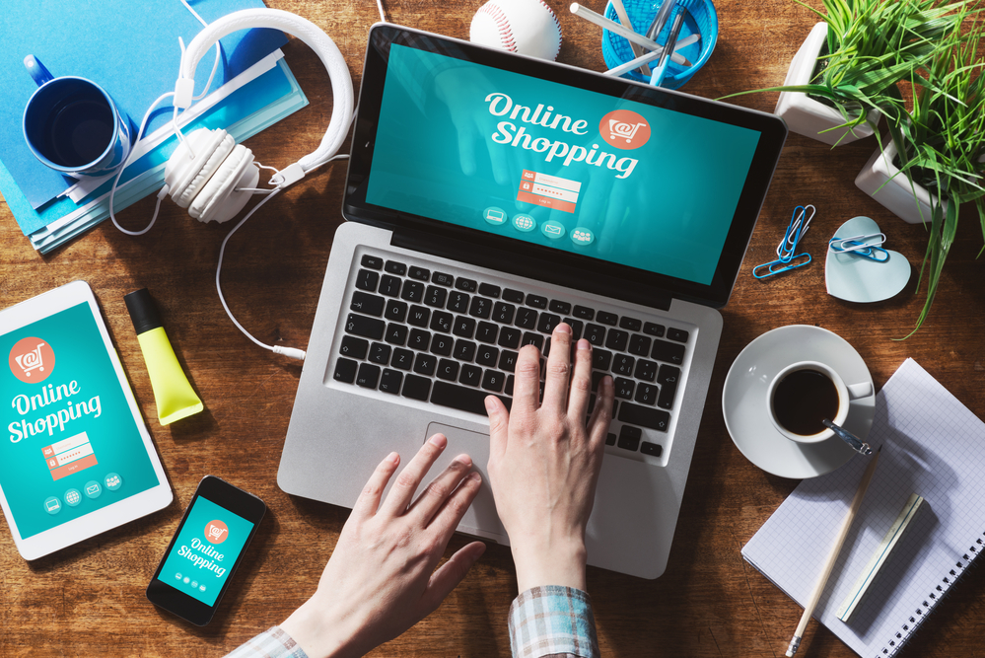
Nhiệm vụ 3: Tìm hiểu lợi ích của hành vi tiêu dùng thông minh
c. Bạn H thường tìm những kênh bán hàng trực tuyến có uy tín để mua sắm.
Lợi ích: được hưởng chất lượng dịch vụ tốt, mua được hàng hoá đảm bảo chất lượng, giá cả hợp lí, nhiều ưu đãi khác.

Slide 49
Nhiệm vụ 4: Đưa ra lời khuyên
Hoạt động nhóm, dựa trên nội dung tình huống, xây dựng kịch bản, đóng vai thể hiện vở kịch trên lớp: Tư vấn cho nhân vật trong các trường hợp dưới đây thực hiện cách tiêu dùng thông minh:
Nhóm 1: a) Lên lớp 9, K được mua xe đạp mới để đi học. Em hãy gợi ý cho bạn K cách tìm hiểu thông tin sản phẩm để chọn được chiếc xe đạp phù hợp.
Nhóm 2: b) Y được mẹ giao nhiệm vụ đi chợ mua thức ăn cho cả nhà. Em hãy tư vấn giúp Y lập kế hoạch mua sắm và lựa chọn sản phẩm an toàn.

Slide 50
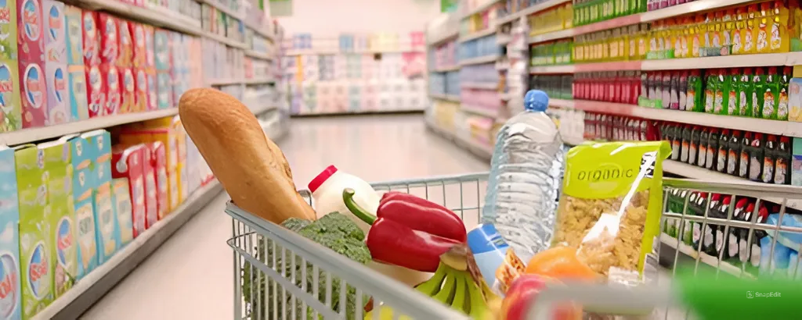
VẬN DỤNG

Slide 51
Hãy liệt kê một số việc em đã vận dụng cách tiêu dùng thông minh trong cuộc sống hằng ngày, nêu kết quả và chia sẻ với các bạn.
Hành vi tiêu dùng đã thực hiện | Kết quả đạt được

Slide 52



kenhgiaovien
Bài giảng và giáo án này chỉ có duy nhất trên kenhgiaovien.com
Bất cứ nơi nào đăng bán lại đều là đánh cắp bản quyền và hưởng lợi bất chính trên công sức của giáo viên.
Vui lòng không tiếp tay cho hành vi xấu.
https://kenhgiaovien.com/
Zalo: 0386 168 725

Slide 53
HƯỚNG DẪN VỀ NHÀ
Ôn lại kiến thức đã học.
Đọc và tìm hiểu trước
Bài 9. Vi phạm pháp luật và trách nhiệm pháp lí.
Hoàn thành bài tập phần Vận dụng.

Slide 54
CẢM ƠN CẢ LỚP ĐÃ LẮNG NGHE,
HẸN GẶP LẠI CÁC EM!

